Slide 1

Association pour la Recherche et l’Évaluation en Activité Physique et en Sport
areaps33@gmail.com Web : www.areaps.org
LE SURENTRAINEMENT
Cours DU Médecine du sport
Marrakech le 29 mai 2016
Georges CAZORLA ,

Slide 2
“ Le surentraînement est assez courant dans les sports
d’endurance, puisque certaines études (Morgan et al.
1987 et 1988) ont montré qu’environ 2/3 des coureurs
de demi-fond et de fond ont souffert ou souffriront au
moins une fois de surentraînement au cours de leur
carrière ”
Qu’en est-il ou qu’en sera-t-il des rugbymen
nouvellement professionnels ?

Slide 3
140 -
135 -
130 -
125 -

















Performance au marathon ( min )


I I I I I I I
80 100 120 140 160 180 200
Kilométrage hebdomadaire (km/semaine)
Relation entre charge d’entraînement ( km/semaine ) et performances obtenues
au marathon par Ron Hill (fin 1960-début 1970), d’après les données rapportées
par Noakes (1990). Adapté de Foster et Lehmann (1997)

Slide 4
?
?
Performance
Charge optimale
Charge insuffisante
Charge exessive
+
autres facteurs...
Entraînement
efficace
Sous entraînement
surentraînement
Charge d’entraînement

Slide 5
DEFINITION DU SURENTRAINEMENT
Le surentraînement peut être défini comme « l’incapacité de l’organisme à maintenir stable ou positive la balance (adaptation) entre fatigue et récupération » (Israel et al. 1976).
Lorsque la fatigue s’accumule et ne peut être résorbée lors d’une récupération inadaptée elle induit une mésadaptation :
1- sous la forme d’un défaut d’adaptation irréversible (perte d’efficacité du programme d’entraînement),
2- par une fragilisation de l’organisme du sportif qui nécessite une plus longue période de récupération par rapport à la normale (surcompensation…),
3- par une incapacité de l’organisme à résorber la fatigue accumulée alors que l’athlète est mis au repos,

Slide 6
Le marqueur universel du surentraînement
« Le seul marqueur universel du surentraînement est une baisse substantielle du niveau de performance malgré le maintien ou l’augmentation des charges d’entraînement » (Fry et al, 1991).
⇒ Cela traduit donc l’incapacité de l’organisme à supplanter la fatigue accumulée lors de ces charges d’entraînement par le seul moyen des périodes de récupération consenties. Il s’ensuit une baisse de la condition physique, donc de performance.
⇒ Les symptômes courants (mais rarement systématiques) du surentraînement sont variables selon les caractéristiques fondamentales des disciplines pratiquées.

Slide 7
CAUSES POSSIBLES DU SURENTRAINEMENT
1- Intensité
trop élevée des
charges
d’entraînement
(accumulation de
traumatismes)
3- Contenus
d’entraînement
peu variés et
trop monotones
2- Nature et durée
des récupérations
inadaptées
6- Accumulation
d’autres stress de
la vie courante
SURENTRAÎNEMENT
5- Stress de la vie
sociale
et professionnelle
4- Aberrations
nutritionnelles

Slide 8
CAUSES POSSIBLES DU SURENTRAINEMENT
L’apparition du surentraînement est fonction :
¤ de la pratique sportive (endurance, vitesse, force…)
¤ des caractéristiques des sportifs (capacités physiologiques, physiques, mentales…)
¤ des caractéristiques du programme d’entraînement (périodicité, programmation des microcycles…)
¤ des stress extérieurs à la pratique sportive (examens, vie professionnelle, conjugale…)
¤ de l’environnement social de la pratique sportive (obligations de résultats, sponsors, niveau social induit par les résultats…)

Slide 9
D’où la nécessité de contrôler les charges d’entraînement
ainsi que la nature et la durée des récupérations qui leur
font suite

Slide 10
Quelques outils intéressants à utiliser:
Pour contrôler les charges:
- Banister et Morton et al. (1990) proposent de multiplier la durée de l’exercice par le % de la fréquence cardiaque de réserve ([Fcmax - FC exercice] / [Fcmax - FC mini]),
- Mercier (1999) a développé un système de cotation de la difficulté de chaque séance. Cote = nombre compris entre 1 et 10 représente le rapport entre le volume réalisé et le volume maximal que le sportif estime pouvoir réaliser
Pour contrôler la charge + la monotonie de la séance:
- Indice de monotonie et indice de surentraînementde Foster et Lehman (1997),
- Gazzano, Turblin (2000) Indices de charge, de monotonie et de contrainte (Logiciel Fit-Eval).
Pour contrôler l’adéquation : charge / récupération :
- Thibaut (1999) : propose un modèle graphique des liens inter actifs entre la durée,
l’intensité ( % de VAM ), la durée de la récupération, et le nombre
maximal de répétitions

Slide 11
Les types de surentraînement
¤ « Il existe plusieurs types de surentraînement qui se différencient par leurs conséquences plus que par leur mode d’apparition »
(Israel 1976).
Plusieurs études suggèrent aussi l’existence de troubles neuro-végétatifs
qui accompagnent la baisse de performance. Deux types de perturbations d’ordre nerveux et/ou endocrinien se manifestent chez le sportif surentraîné :
* un comme le résultat d’une dominance du système nerveux sympathique,
* l’autre caractérisé par la dominance du système nerveux parasympathique.

Slide 12
Type sympathique :
- accélération de la fréquence cardiaque de repos
- augmentation de la pression artérielle,
- perte d’appétit,
- perte de poids de masse maigre,
- troubles du sommeil,
- instabilité émotionnelle,
- augmentation du métabolisme de base
Type parasympathique :
- anémie progressive,
- fatigabilité accrue,
- diminution de la fréquence cardiaque de repos,
- décélération cardiaque rapide à l’arrêt de l’exercice,
- diminution de la pression artérielle de repos,
- désordres digestifs

Slide 13
Remarques:
1 - Le surentraînement de type sympathique semble le plus fréquent, et affecterait en majorité les sportifs jeunes (Nilson et al.1981), les sprinters et les sportifs de disciplines où la puissance prédomine (Kinderman 1986) ;
alors que le surentraînement de type parasympathique
affecterait davantage les sportifs plus âgés et les athlètes
d’endurance (Bompa, 1983).
2 - Il faut cependant signaler que la plupart des signes
précédents peuvent aussi s’observer chez des sujets qui
ne souffrent pas de surentraînement.
Ils ne sont donc pas spécifiques et il faut être très prudent
avant de conclure à un surentraînement.

Slide 14
Ne pas confondre non plus:
1 - un état de fatigue aiguë (normale aprés la surcharge d’une
séance d’entraînement),
2 - et un état de fatigue chronique encore reversible, conséquence
de plusieurs entraînements intenses consécutifs (“Over-reaching”)
organisés dans le but d’obtenir une réaction de surcompensation.
Dans ce cas limite, la fatigue peut être reversible aprés quelques
Jours, voire une semaine ou plus d’une récupération adaptée.
3- Le surentraînement à long terme (‘’Overtraining’’) est la continuité
du précédent état, lorsqu’une période de récupération adaptée n’est pas consentie. Cette forme n’est plus réversible à court ou moyen terme. Le retour à des conditions normales d’entraînement nécessite plusieurs semaines (ou mois) d’arrêt total (ou presque) d’activités.

Slide 15

Différentes composantes du surentraînement
Composante
Métabolique
Composante
comportementale
Composante Cardiorespiratoire
Composante
Biochimique
Composante hormonale
Composante
neuro-musculaire

Slide 16
1 - COMPOSANTES
COMPORTEMENTALES

Slide 17
Symptomatologie comportementale
¤ fatigue chronique
¤ sensations de dépression nerveuse
¤ ⇑ métabolisme basal
¤ ⇓ facilité de sommeil
¤ ⇑ sensations de courbatures
¤ anorexies nerveuses
¤ ⇓ appétit
¤ boulimie
¤ insomnies
¤ migraines
¤ nausées
¤ ⇑ douleurs articulaires, tendineuses, organiques
¤ ⇑ des impressions de maladie
¤ sensations de froid persistant
NB. : Certains de ces symptômes prêtent parfois à confusion car ils peuvent être aussi associés à des adaptations positives à l’entraînement efficace ou bien ils peuvent être contradictoires les uns les autres en fonction du type de surentraînement ou être symptomatiques d’affections diverses.

Slide 18
Quelques outils psychologiques disponibles...
Le POMS : Profile Of Mood State (Mac Naire et al. 1971)
Le QDS : Questionnaire de Détection du Surentraînement
(Legros et al., 1993; Société Française de
Médecine du Sport; modifié Bosquet 2000)

Slide 19


2- COMPOSANTES CARDIO-
RESPIRATOIRES

Slide 20
180 -
160 -
140 -
120 -
100 -
80 -
60 -
Non entraîné
1
3
Surentraîné
2
Fréquence cardiaque (bpm)
Entraîné
Lactatémie :
1 > 3 > 2
Exercice
I I I I I I I I I I I I I
- 2 0 2 4 6 8 10
Durée (min)
Evolution de la courbe de fréquence cardiaque au cours et à l’issue d’une course maintenue pendant 6 min à 80 % de la PMA. ( D’après Costill 1986 )

Slide 21
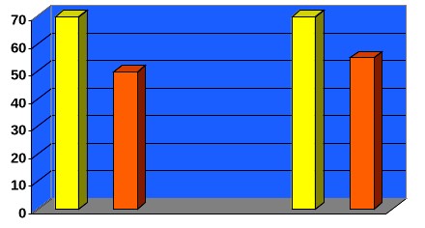
80% max
70% max
VO₂ max
VO₂ max
VO2 ( ml.min⁻¹. Kg⁻¹ )
Entraîné : 30min 53s
Surentraîné : 32min 10s
Performance au 10km
Evolution de la consommation d’oxygène et de la performance sur 10 km d’un
coureur de cross-country, en état de forme et en état de surentraînement.
D’après Costill 1986

Slide 22
Symptomatologie cardio-respiratoire
¤ ⇑ différence FC repos – FC debout
¤ inconfort cardiaque lors de l’exercice modéré
¤ comportement de l’ECG anormal ( inversion de l ’onde T )
¤ ⇑ FC repos, d’exercice submaximal et de récupération
¤ modifications de la pression artérielle
¤ ⇑ fréquence de respiration
¤ ⇑ Ve de l’exercice submaximal
¤ ⇓ efficacité respiratoire
¤ ⇑ VO₂ de l’exercice submaximal

Slide 23
Contrôles suggérés :
Chaque matin au réveil:
- enregistrement de la FC de repos, allongé et debout.
Etablir le suivi graphique des FC de repos et de leur différence
Chaque semaine en début de saison (8 premiers microcyles)
puis ensuite tous les deux microcycles:
- Enregistrement de la FC et lactatémie au cours et à l’issue d’un
test standardisé : 6min de course à 80% de VAM (cf. Costill, 1986)

Slide 24
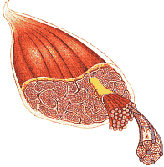
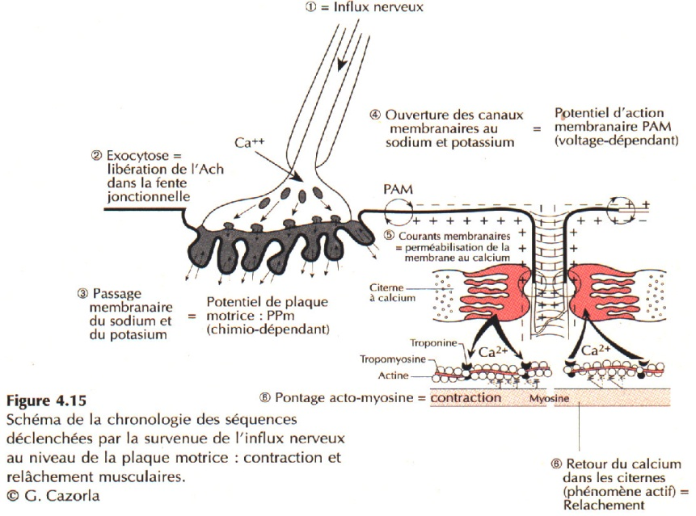
2- COMPOSANTES NEURO-MUSCULAIRES

Slide 25
Composante neuro-musculaire
Des altérations du fonctionnement du couplage excitation-contraction pourraient être à l’origine d’un des mécanismes induisant le surentraînement (Moussavi et al. 1989 ; Fitts, 1994 ).
Fondements de cette hypothèse :
1- L’exercice de faible intensité et de longue durée cause une baisse plus forte du potentiel d’excitation et de la capacité de tension des fibres musculaires que celle de la contraction maximale volontaire, des phosphates riches en énergie ou du pH intracellulaire.
2- De plus, le retour aux conditions basales de la capacité de tension et du potentiel d’excitation des fibres musculaires est plus lent que pour ces mêmes autres variables.
Prises conjointement (chute des capacités contractiles, récupération retardée), ces observations supportent l’hypothèse d’une altération du couplage excitation-contraction.

Slide 26
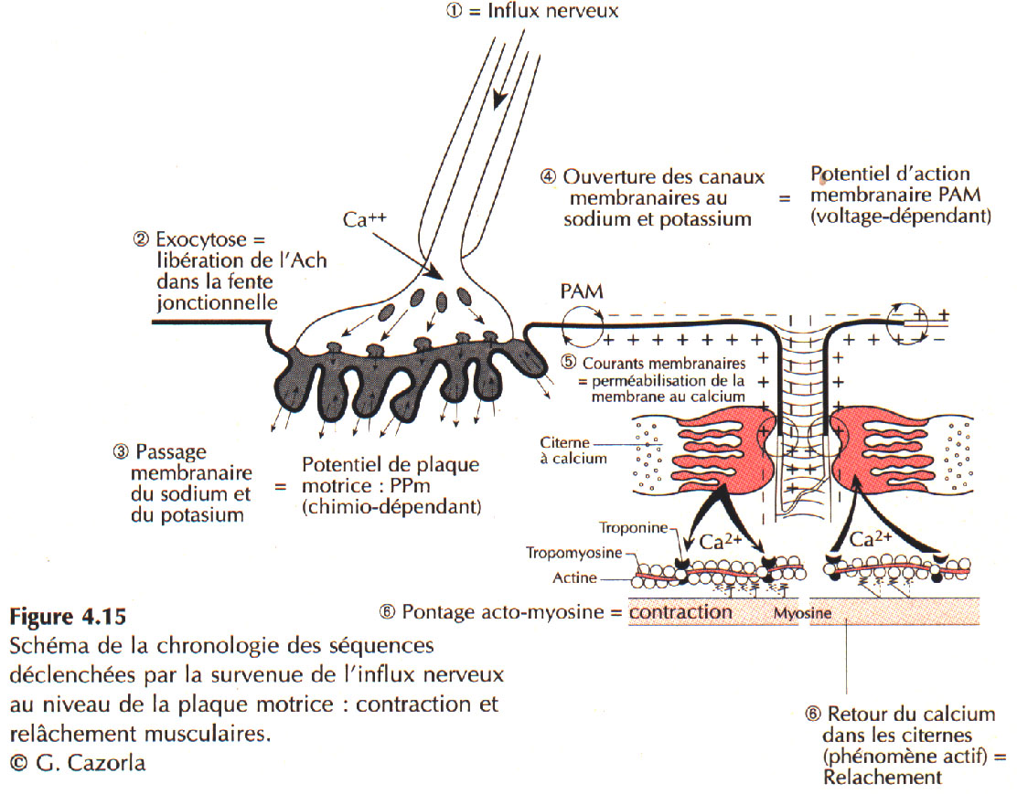
?
?
?
?
?
Différentes hypothèses explicatives
de la baisse de la capacité d’exitation et
de la tension des fibres musculaires liée (?)
au surentraînement.
PCr, Glyc, AGL
ATP
ADP
?

Slide 27
Étiologie hypothétique pour l ’exercice d’endurance
Lors de l’exercice d’endurance, il est possible que le même processus de dégradation apparaisse, mais bien plus tard que pour l’exercice intense.
La durée d’excitation peut finir par inhiber la fonction du RS :
¤ par une moindre « re pompage » du Ca⁺⁺
¤ ceci pourrait être toxique pour le sarcomère (toxicité ionique)
¤ le même mécanisme que pour l’exercice intense pourrait donc apparaître
Il s’agit néanmoins là d’une hypothèse difficilement vérifiable étant donné l’extrême rapidité des échanges ioniques.
De plus, des altérations des équilibres ioniques ont déjà été constatées mais pas les dégradations qui devraient leur être associées.

Slide 28
Étiologie hypothétique pour l’exercice intense
Il s’agit là d’un problème complexe car de multiples facteurs sont impliqués. Cependant, lors d’exercices intenses, il semble clair que deux types de dégradations au sein de la cellule sont initialement responsables de la fatigue musculaire :
¤ la rupture mécanique au niveau de la membrane du sarcolème
¤ la rupture mécanique au niveau des ponts d’union (ou des molécules de titine)
L’exercice intense impose des contraintes mécaniques aux cellules en contraction pouvant causer ces dégradations. Cependant, il est peu probable que la répétition de tels exercices mène au surentraînement étant donné la douleur qu’ils provoquent.

Slide 29
Symptomatologie neuro-musculaire
¤ ⇓ performance
¤ ⇓ capacité à atteindre d’anciens niveaux d’entraînement
¤ ⇑ temps de récupération
¤ ⇓ tolérance aux charges d’entraînement
¤ ⇓ force musculaire
¤ ⇓ capacité maximale de travail
¤ ⇓ coordination
¤ ⇓ efficacité gestuelle
¤ ⇓ amplitude
¤ ⇓ aptitude à repérer et à corriger les défauts techniques
¤ ⇑ des défauts techniques déjà corrigés

Slide 30


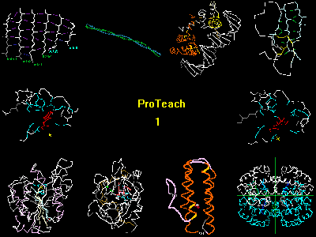
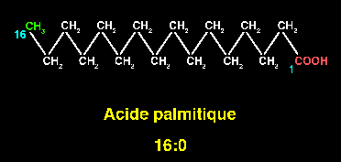
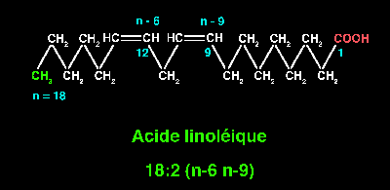
Glucides : glucose, glycogène
Protéines basiques
3- COMPOSANTES METABOLIQUES
Lipides: acides gras à longues chaînes, saturé et insaturé

Slide 31
Hypothèse musculaire
Hypothèse glucidiques
Composantes
métaboliques
Hypothèse des AAR
Hypothèse de la glutamine
Hypothèse immunitaire
Hypothèse hormonale

Slide 32
Hypothèse musculaire

Slide 33
MILIEU EXTRACELLULAIRE
Exercice
intense
❺
d’endurance et
souvent répété
Troponine, CPK, LDH,
myoglobine, 3-méthylhistidine
d’endurance
O₂
MEMBRANE CELLULAIRE
(phospholipides)
LOO
Myoglobine
O₂
❹
LO
O₂⁻
CPK
H₂O₂
LDH
❷
LDH
❶
Glyc. pyruv. lactate
1 à 3%
CPK
Stress mécanique (rupture) et/ou oxydatif
PCr C + Pi
Mitochondrie
❸
ADP + Pi
ATP
Tropomyosine
Troponine
Actine
MILIEU CELLULAIRE
Myosine
Relations normales
Relations dans le surentraînement
Notes:
<number>
Figure 2 : Altérations de la structure cellulaire musculaire et diffusion des protéines métaboliques et/ou contractiles.

Slide 34
Le muscle se retrouve dans une situation paradoxale ; il dégrade des protéines à des fins énergétiques alors qu’il en a besoin au plan contractile et au plan des réparations tissulaires :
¤ Les dégradations des protéines contractiles risquent d’augmenter pour une même intensité d’exercice du fait de l’appauvrissement en substrats énergétiques.
¤ Les réparations tissulaires risquent d’être ralenties du fait de la recapture prépondérante des Ac.Am. par le foie et le système immunitaire (Gln)
¤ Les altérations structurelles de la cellule musculaire risquent de causer des dysfonctionnements du couplage excitation-contraction
L’origine métabolique des dégradations structurelles musculaires pourrait alors expliquer les dysfonctionnements du couplage excitation-contraction

Slide 35
De plus, l’exercice intense causant des dommages musculaires
provoquera une rhabdomyolyse avec myoglobinémie et
myoglobinurie, ce qui est délétère pour le fonctionnement rénal
(taux de filtration glomérulaire ⇓, inflammations glomérulaires).

Slide 36
A surveiller...
Les concentrations sériques en :
- CPK
- myoglobine
- en LDH
- troponine
- 3 méthylhistidine

Slide 37

Hypothèse glucidique

Slide 38
Déplétion glycogénique et surentraînement
Après 28 jours successifs d’augmentation du volume d’entraînement (+50%) , les sujets surentraînés présentent une baisse de la concentration en glycogène musculaire de repos (- 4%). Les baisses de concentrations lors d’exercices exhaustifs sont cependant bien plus fortes entre 50 et 90% de VO₂max et significa-tive entre 90 et 100% de VO₂max (Lehmann et al. 1997 ; Snyder et al. 1995).

Slide 39
Hypothèse du métabolisme du glycogène
Snyder (1998) a proposé que les déplétions chroniques et répétées en glycogène (musculaire et hépatique) soient à l’origine de perturbations graves du métabolisme chez le sportif d’endurance.
1- L’exercice d’endurance chronique cause une déplétion des stocks en glycogène.
Répétées plusieurs fois d’affilé sans récupération suffisante, ces déplétions peuvent causer une augmentation de la fatigue et une baisse de performance.
2- Les faibles niveaux de glycogène peuvent entraîner : 1- une oxydation accrue des AAR, ce qui provoque une fatigue centrale (cf. L’hypothèse des AAR)
3- Les difficultés de régénération des stocks en glycogène sont plus un facteur aggravant du processus de surentraînement qu’un facteur déclenchant ou directement responsable de ce processus.

Slide 40
Les déplétions chroniques et répétées du glycogène musculaire et hépatique pourraient favoriser l’apparition du surentraînement mais aucune étude longitudinale n’a pu le démontrer (Snyder, 1998).
Cette déplétion accrue du glycogène pourrait être consécutive à une moindre efficacité du métabolisme lipidique et aux ralentissements de certains processus biochimiques (baisse des activités enzymatiques). En outre, il n’a été constaté aucune déplétion hépatique grave à l ’issue de l’exercice.

Slide 41
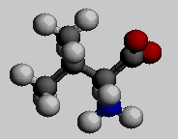

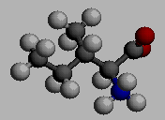

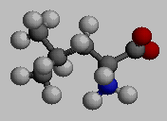

valine
Hypothèse des acides aminés ramifiés
isoleucine
leucine

Slide 42

Etiologie possible
ACIDES AMINES RAMIFIES
TRIPTOPHANE (Trp) LIBRE
Réserves en
glycogène
5
triptophane
(cerveau)
1
AGL
3
AAR
(muscle)
5-hydroxytryptamine
(sérotonine)
Compétion avec le
Trp pour l’utilisation
des liaisons avec l’albumine
plus de Trp libre
2
4
AAR
(cerveau)
CO₂ + H₂O
Compétition entre les AAR et le
triptophane pour leur entrée dans
le cerveau. Plus les AAR sont
utilisés par le muscle, plus de
triptophane entre dans le cerveau
énergie = CO₂ + H₂O

Slide 43
L’hypothèse des acides aminés ramifiés (AAR) et tryptophane (Trp)
Le Trp est alors converti en un neurotransmetteur, la 5-Hydroxytryptamine (5-HT ou sérotonine). Nous savons que la sérotonine est une hormone régulatrice du sommeil…
mais pas seulement :
Dans des aires spécifiques du cerveau, la 5-HT exerce un rôle d’induction du sommeil, d’inhibition des réflexes des motoneurones post-synaptiques ( baisse d’excitabilité ). Elle inhibe aussi certaines sécrétions endocrines dans l’hypothalamus.
La fatigue latente ( sensation de besoin de sommeil ) associée à une hypo-réactivité tendineuse et musculaire peut causer une incapacité du sportif à juger de son état réel de fatigue et des traumatismes effectifs au plan musculaire.
Le sportif perd ainsi un certains nombre de signaux d’alarme qui doivent normalement limiter les stress mécaniques, c’est-à-dire les contraintes imposées à la structure musculaire. La fatigue latente étant généralement confondue avec un simple besoin de sommeil, le sportif persiste et le surentraînement apparaît.

Slide 44
A surveiller...
Par augmentation du volume (+50%) ou de l’intensité (+30%) de l ’entraînement durant 4 semaines, Lehmann et al. (1992, 1993, 1995) ont montré que les variations des concentrations en AAR et en Trp (et de leur rapport) peuvent être retenues comme un des indicateurs des états de fatigue chronique et de surentraînement.

Slide 45
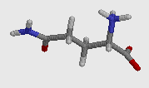

Hypothèse de la glutamine

Slide 46
Rappel
La Glutamine (gln), est métabolisée par certaines cellules du système immunitaire dont les lymphocytes et les macrophages.
La survie et la prolifération de ces derniers en dépendent.
La glutamine s’avère essentielle pour de nombreuses fonctions homéostatiques et cellulaires dans l’organisme, particulièrement au niveau du système immunitaire.

Slide 47

Circulation (cellules immunitaires)…
Alimentation
Intestin
Gln
⇒
Gln
❸
-
Stress métaboliques
répérés... surentraînement
-
❷
Gln
⇒
+

❶
❹
Bactéries, virus…
Lymphocytes,
macrophages…
Muscle
Relations normales
Relations dans le surentraînement
Notes:
<number>
Figure 5 : Métabolisme de la glutamine et induction du surentraînement : immunosuppression et développement des risques infectieux.

Slide 48
¤ Un catabolisme important des stocks en Gln entraîne un stress immunitaire (inflammations, réactivité affaiblie…), pouvant être à l’origine de la balance négative entre dégradation et synthèse des protéines musculaires que l’on observe chez les sportifs fatigués.
¤ Cet état catabolique permanent pourrait induire des réactions en cascade, impliquant les fonctionnements : cérébral (↓ sensibilité à la douleur), hépatique (↓ néoglucogenèse) et rénal (↓ taux de filtration glomérulaire),
mais aucune étude n’a pu mettre ces mécanismes en évidence.
¤ La baisse de concentration en Gln peut être due : à son métabolisme énergétique, à son incorporation protéique, à son stockage organique … (non déterminé aujourd’hui)
¤ Les athlètes souffrant du syndrome de surentraînement semblent maintenir un faible niveau de Gln plasmatique pendant des mois ou des années (Rowbottom et al. 1996).

Slide 49
Symptomatologie immunologique
¤ ⇑ susceptibilité et de la sévérité aux allergies,
¤ fièvres glandulaires non confirmées
¤ sensations d’inflammations glandulaires
¤ ⇓ baisse de la capacité fonctionnelle des neutrophiles
¤ ⇓ du nombre total de lymphocytes
¤ ⇑ du nombre d’éosinophiles sanguins
¤ ⇑ des infections bactériennes
¤ réactivation des infections virales de l’herpes
NB. : l’ensemble de ces réactions traduisent des manques de réactivité des lymphocytes, responsables de la plupart des déclenchements de proliférations immunitaires. Ils traduisent donc un affaiblissement de la réactivité immunitaire à l’échelle de l’organisme.

Slide 50
Hypothèse hormonale

Slide 51
D’après Fry et al. Sports Med. 12 (1): 32-65, 1991
Stress physiques
et psychologiques
Causes possibles
du surentraînement
A.A.
Détérioration de la fonction
de reproduction:
aménorrhée, oligoménorrhée
production de sperme
pulsions sexuelles
Disfonction
hypothalamo-
pituitaire
Régulation des substrats
cétogénèse
glycémie
métabolisme de AGL
LH
FSH
GH
ACTH
TSH
synthèse d’androgènes
synthèse de progestérone
cortisol
aldostérone
Contrôle cardiovasculaire
variation de la pres. artérielle
variation de la FC
Adrénaline
noradrénaline
Système immunitaire:
allergie
pathologies auto-immunes
infection virale/bactérienne
Thyroxine, triiodothyronine,
calcitonine, hormone parathyroïde
Métabolisme énergétique, Croissance et différentiation cellulaire, Minéralisation osseuse, Ejection systolique, Variations de la fréquence cardiaque, Faiblesse musculaire,
Tolérance au chaud et au froid, Menstruation, Léthargie, fatigue, nervosité, Frémissements, Baisse intellectuelle, Ostéoporose
Balance anabolisme/
catabolisme:
perte de masse maigre
atrophie musculaire
élévation sérique de l’urée et de
l’acide urique

Slide 52
Symptomatologie hormonale
¤ ⇑ concentrations sériques en cortisol
¤ ⇓ testostérone libre
¤ ⇓ de + de 30% du rapport testostérone / cortisol
¤ ⇑ cétostéoïdes dans les urines
¤ ⇑ métabolisme basal
¤ aménorrhées
¤ oligoménorrhées

Slide 53
A surveiller...
- le rapport testostérone/cortisol
- le % ou le poids de masse maigre
- certains troubles du comportement associés
au type de surentraînement : parasympathique
ou orthosympathique

Slide 54
Pour mémoire: autres symptomatologies biochimiques éventuellement à surveiller.... (d ’après Fry et al. 1991)
¤ balance azotée négative (turnover protéines négatif)
¤ dysfonctions hypothalamiques
¤ ⇓ concentration musculaire en glycogène
¤ ⇓ contenu minéral osseux
¤ ⇓ concentration en hémoglobine
¤ ⇓ concentration sérique en Fe⁺⁺
¤ ⇓ concentration sanguine en ferritine
¤ ⇓ défenses des GR face aux radicaux libres (glutathion)
¤ ⇑ concentrations sériques en urée
¤ ⇑ production d’acide urique

Slide 55
Quelques conseils utiles afin de tenter d’éviter le surentraînement :
1 - Respecter les principes du F.A.I.T.P.A.S. :
“F” de fréquence : se limiter à trois séances à fortes charges par microcycle
d’une semaine,
“I” de intensité : savoir gérer les intensités en fonction des capacités
“T” de temps : en fonction de l’intensité savoir limiter les durées des exercices
(notion de temps limite) pour obtenir l’impact physiologique
recherché,

Slide 56
“P” de progressivité : quelle que soit l’orientation d’une nouvelle période
(ou mésocyle) d’entraînement, n’augmenter que progressivement
dans le temps les charges d’entraînement,
“A” d’alternance : savoir alterner les exercices, les séances, les entraînements
et les récupérations adaptées. Alterner les séances et les
microcycles “difficiles” et “faciles”. Conserver un minimum d’une
journée de repos complet par semaine et d’un microcycle de
récupération active tous les trois microcycles
“S” de spécificité : savoir tenir compte des capacités individuelles et spécifiques
du sportif pour programmer les charges d’entraînement les mieux
ajustées.

Slide 57
2 - Essayer d’évaluer le niveau de fatigue ressentie aprés chaque entraînement,
3 - Organiser avec le sportif l’environnement dans lequel il rencontrera le
moins de stress extra sportifs,
4 - S’assurer du bon état nutritionnel du sportif,
5 - Interroger régulièrement le sportif sur les éventuels troubles du
comportement (motivation, sommeil, agressivité, perte d’appétit...
6 - Tenir à jour un carnet d’entraînement, véritable “passe sport” entre le
sportif, son entraîneur, son préparateur physique et son médecin

Slide 58
MERCI POUR
VOTRE ATTENTION

Slide 59
Synthèse des hypothèses avancées
Le processus de surentraînement est nécessairement systémique ;
à la fois central, structural et métabolique.
La composante métabolique est elle-même composée de plusieurs sous-ensembles biochimiques pour lesquels il semble exister, tout au moins partiellement, une logique globale de ‘’dysfonctionnement’’.
Aucune étude n’a cependant pu démontrer l’existence et la logique de ce processus d’altération du métabolisme énergétique. Rarement invoqué dans les cas de surentraînement mais pourtant primordial dans le métabolisme des exercices d’endurance, la place du métabolisme lipidique reste une grande inconnue....
Le suivi longitudinal des réponses métaboliques aux charges d’entraînement est une solution à envisager pour tenter de reproduire une telle logique…

Slide 60
EST-IL ENVISAGEABLE D’EVITER LE SURENTRAINEMENT CHEZ LE RUGBYMAN ?

Slide 61
Le surentraînement du rugbyman
La situation
La pratique du rugby : elle comporte de l’endurance (2 x 40’), de la vitesse (phases de jeu), du travail excentrique (blocages…), des chocs (plaquages…).
L’entraînement du rugby : 1 à 2 séances/jour, de plus en plus d’endurance, un durcissement du jeu (donc de l’entraînement).
Conséquences biologique probables : développement des processus de restructuration cellulaire, exacerbation des réponses inflammatoires et immunitaires, réponse à l’hémolyse.
Quel type de surentraînement ? : probablement moins métabolique que pour les disciplines d’endurance, mais plus cellulaire, protéique, hématologique (et donc immunitaire).
Quels paramètres prendre en compte ? : le suivi biologique de la réponse métabolique à l’exercice doit être complété par un suivi biochimique et hématologique.

Slide 62
Quelles études à mener dès demain ?
La compréhension du phénomène de surentraînement passe tout d’abord par la compréhension de la pratique au quotidien.
1- Combien de temps l’organisme du rugbyman doit-il récupérer entre 2 matchs pour se remettre pleinement des dommages musculaires, hématologiques, immunitaires et métaboliques subis ?
Ceci devrait faire l’œuvre d’une étude approfondie sur des rugbymen en début, en milieu et en fin de saison pour comprendre quels sont les mécanismes de leur fatigue et leurs conséquences dans le temps.
2- Quel suivi biologique réaliser pour mieux comprendre les mécanismes du surentraînement chez le rugbyman de haut-niveau ?
Ceci devrait faire l’œuvre d’une recherche longitudinale où les adaptations et donc les mésadaptations à l’entraînement seraient étudiées pas à pas.

Slide 63
MERCI POUR
VOTRE ATTENTION

